Slide 1
Hvad har betydning for børn og unge i ambulante forløb på et sygehus?
Børn og unges oplevelser i ambulante forløb på et sygehus
Børn og unges oplevelser ved at skulle stikkes
Landskursus Astma- og
allergisygeplejersker
Fredag d. 14. marts 2025
Karin Bundgaard
Notes:
2 studier
1. Børn og unges oplevelser i ambulante forløb på et sygehus
2. Børn og unges oplevelser ved at skulle stikkes
Studie 1 i 2019
Børne-ungevenligt sygehus
Studie 2 i 2022
Børne- og Ungeafdelingens løfter
”Vi forbereder og støtter børn og unge i forbindelse med undersøgelser og behandlinger”
”Vi taler med, underviser og vejlede r børn og unge i et sprog, de forstår”
Ambulatoriesygeplejerskers tilgang præget af en biomedicinsk tankegang, patientens sygdom i fokus ikke afsat tid til relationsdannelse og varetagelse af bløde værdier. Jensen TF, K., Lorentzen, V. Ambulatoriesygeplejens vilkår. Klinisk Sygepleje. 2018;32(3):201–16.

Slide 2
Metode Børn og unges oplevelser i ambulante forløb på et sygehus
Obser-view
Undersøge menneskers levede liv.
Obser-view har rødder i antropologien
Data
Tekstkondensering.
Helhedsindtryk
Kondensering
Citater
Sammenfatning
Notes:
Metode
Formål: obser-viewet kombinerer observation og interview indsigt, forståelse, læring, refleksion, altså ikke kun forskers refleksion.
Forældre ved børn uden sprog

Slide 3
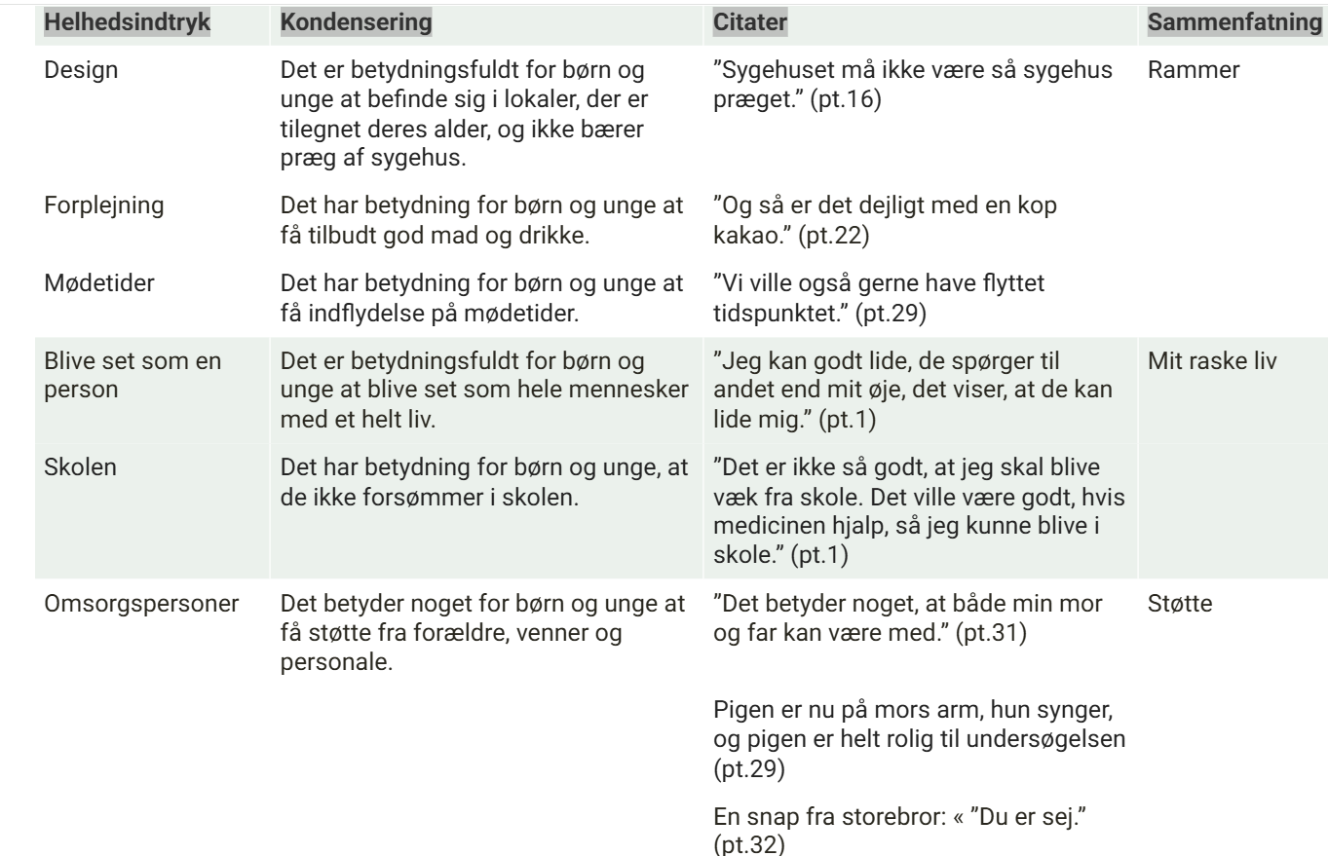
Notes:
Helhedsindtryk
hvad tales der om f.eks. mødetider
Kondensering
hvad har betydning ift dette
Citater
citater der underbygger betydningen
Sammenfatning
hvad kan overskriften så være = fund som igen samles og blev til følgende –næste slide

Slide 4
Fund
5 ambulatorier eller skadestuer i marts 2019
35 børn og unge
0 - 5 år 6 drenge 4 piger
6 - 12 år 13 drenge 5 piger
13 - 18 år 1 dreng 6 piger
Mit raske liv
Hvem er jeg
Præferencer
Interesser
Rammer
Fysiske
Organisatoriske
Forplejning
Forståelse
Medinddragelse
Sprog
Blive taget alvorlig
Tryghed
Tillid
Viden og kontrol
Forberedelse
Støtte
Forældre
Venner
Personale
Notes:
5 forskellige ambulatorier eller skadestuer.
35 børn og unge 20 drenge og 15 piger efterfølgende fordelt i de tre aldersgrupper
Rækkefølgen af fund er tilfældigt

Slide 5
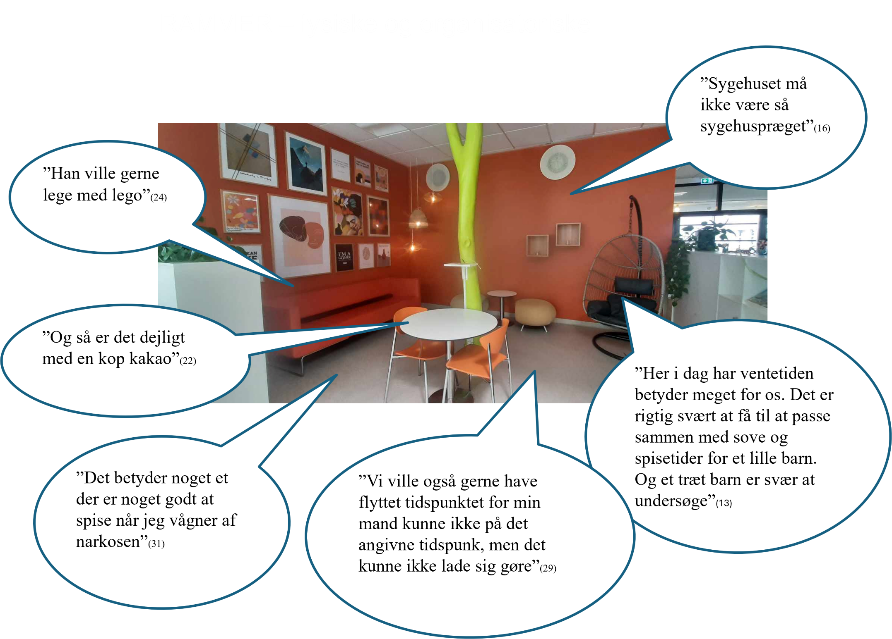
Rammer – fysiske og organisatoriske
Fysiske
Organisatoriske
Forplejning
Notes:
Rammer
Fysisk – Organisatoriske overraskende Forplejning
Fysiske rammer Små børn:
Legemuligheder. urolige og grædende, når udstyr gjorde at de ikke kunne kravle på gulvet.
Store børn:
Genkendelighed. Sygehusets maskot Rumle. ’Way findings’ på gulvene fra videoer.
Ikke sygehuspræget
Ikke målrettet små børn.
Unge:
Uden betydning, de læste i bog eller spil på mobil
Organisatoriske rammer
Små børn:
Faste spise- og sovetider, var ventetiden belastende.
Store børn:
Mødetidspunktet uden for skolen pga fravær
Pandekager efter en operation
Unge:
Ventetiden fra forundersøgelsen fyldt med bekymringer.
Forplejning(evt. pigen fra efterskolen)
Ventetiden på sygehuset acceptabel, hvis de blev informeret om årsag og tidshorisont. Bruge tiden til f.eks. en gåtur, eller ’falde lidt ned’ med en kop varm kakao, te eller deres IPad.

Slide 6
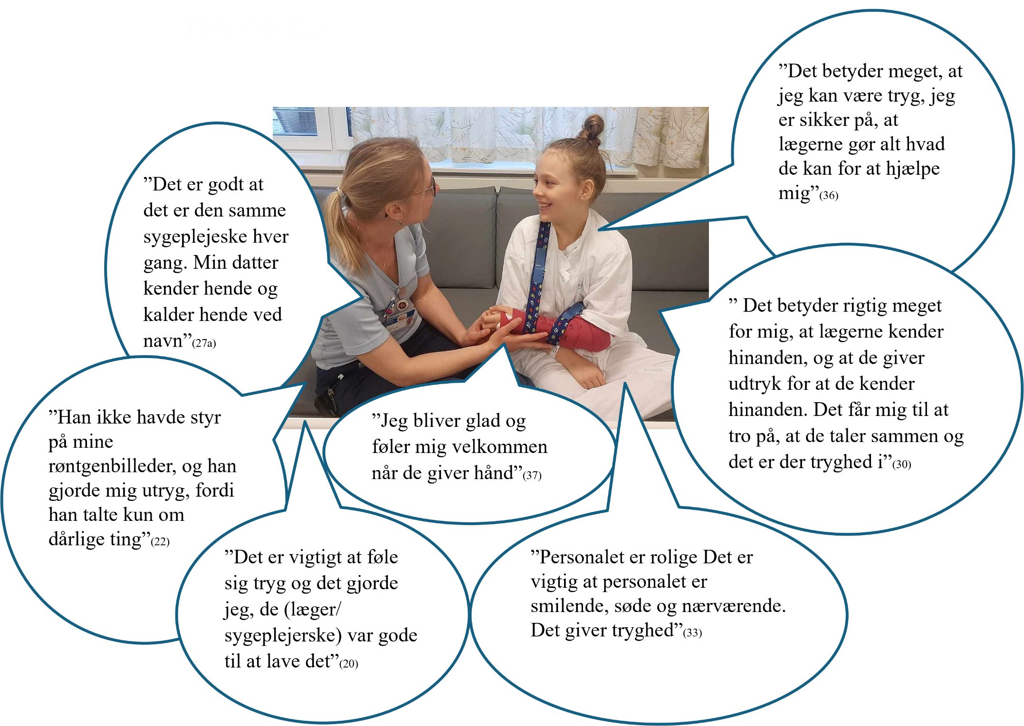
Tryghed
Tillid
Viden og kontrol
Forberedelse
Notes:
Tryghed
Smil, håndtryk og velkommen
Personalet har styr på deres forløb.
Små børn:
Ikke forstod de mundtlige forklaringer.
Personalet brugte en bamse til at forklare
Store børn:
Havde tillid til, at personalet gjorde deres bedste for at hjælpe dem.
Tidligere dårlige oplevelser skræk for blodprøve eller operation.
Samme personale hver gang.
Unge:
Viden om og kontrol over deres sygdom, og hvilke symptomer
Viden til at forklare venner
Oplevede tillidsbrud når personalet ikke havde styr på deres forløb, brud på aftaler, når information udelukkende angik risici, hun kom ikke igen.

Slide 7
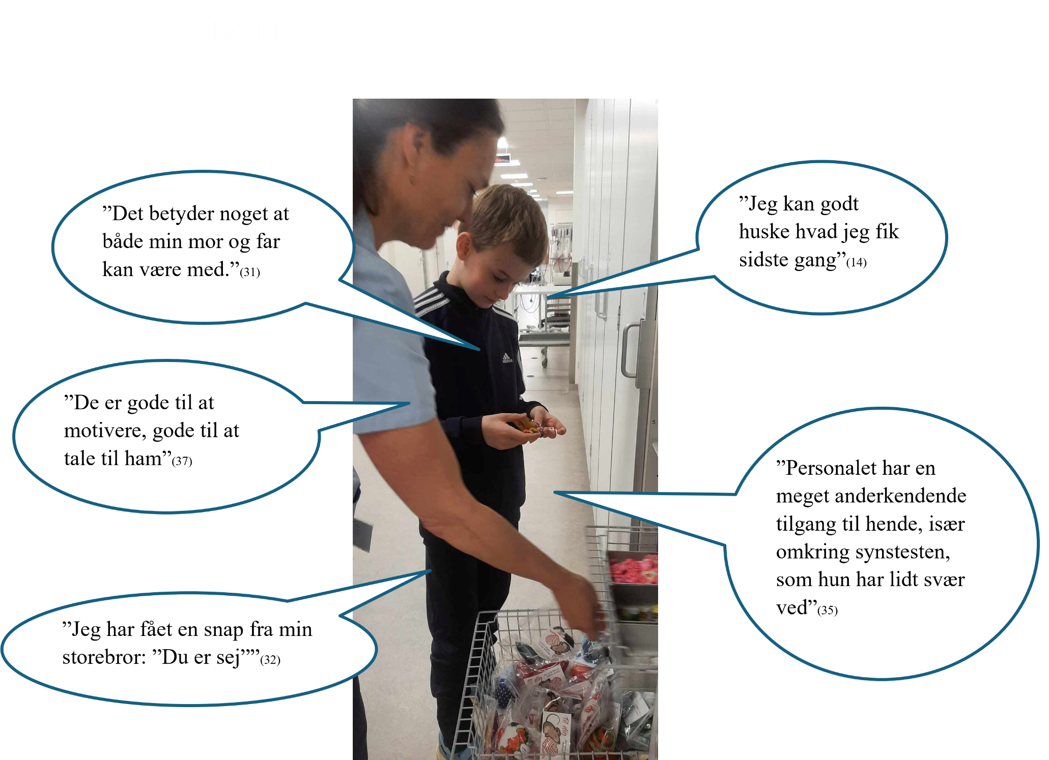
Støtte
Forældre
Venner
Personale
Notes:
Støtte
Hvis kommunikationen og relations dannelse blev nedprioriteret til fordel for udførelse af en instrumentel handling, havde børnene og de unge svært ved at samarbejde
Små børn
Sidde hos forældrene og lytte til deres beroligende stemmer
Personalet satte sig på gulvet og benyttede legen til at inddrage dem.
Belønning en plast-armring, et lille dyr eller en bil
Hurtigt overstået Enkelte forældre mente, at de støttede deres børn bedst, selvom dette kunne medføre fastholdelse af deres børn.
Store børn
Forberedt hjemmefra via videoer og pjecer.
Personalet roste og opmuntrende bemærkninger.
Opbakning fra venner via sms
Oplevede at at blive overset, hvis personalet udelukkende havde fokus på den instrumentelle
Unge
Forældrene til at huske, hvilken medicin de skulle have samt have overblik – hvilket kunne svært når barnet eller den unge var tilknyttet flere afdelinger. afdelingerne arbejdede i siloer uden at tale sammen.
Klare sig selv undersøgelser og behandlinger uden forældrene

Slide 8
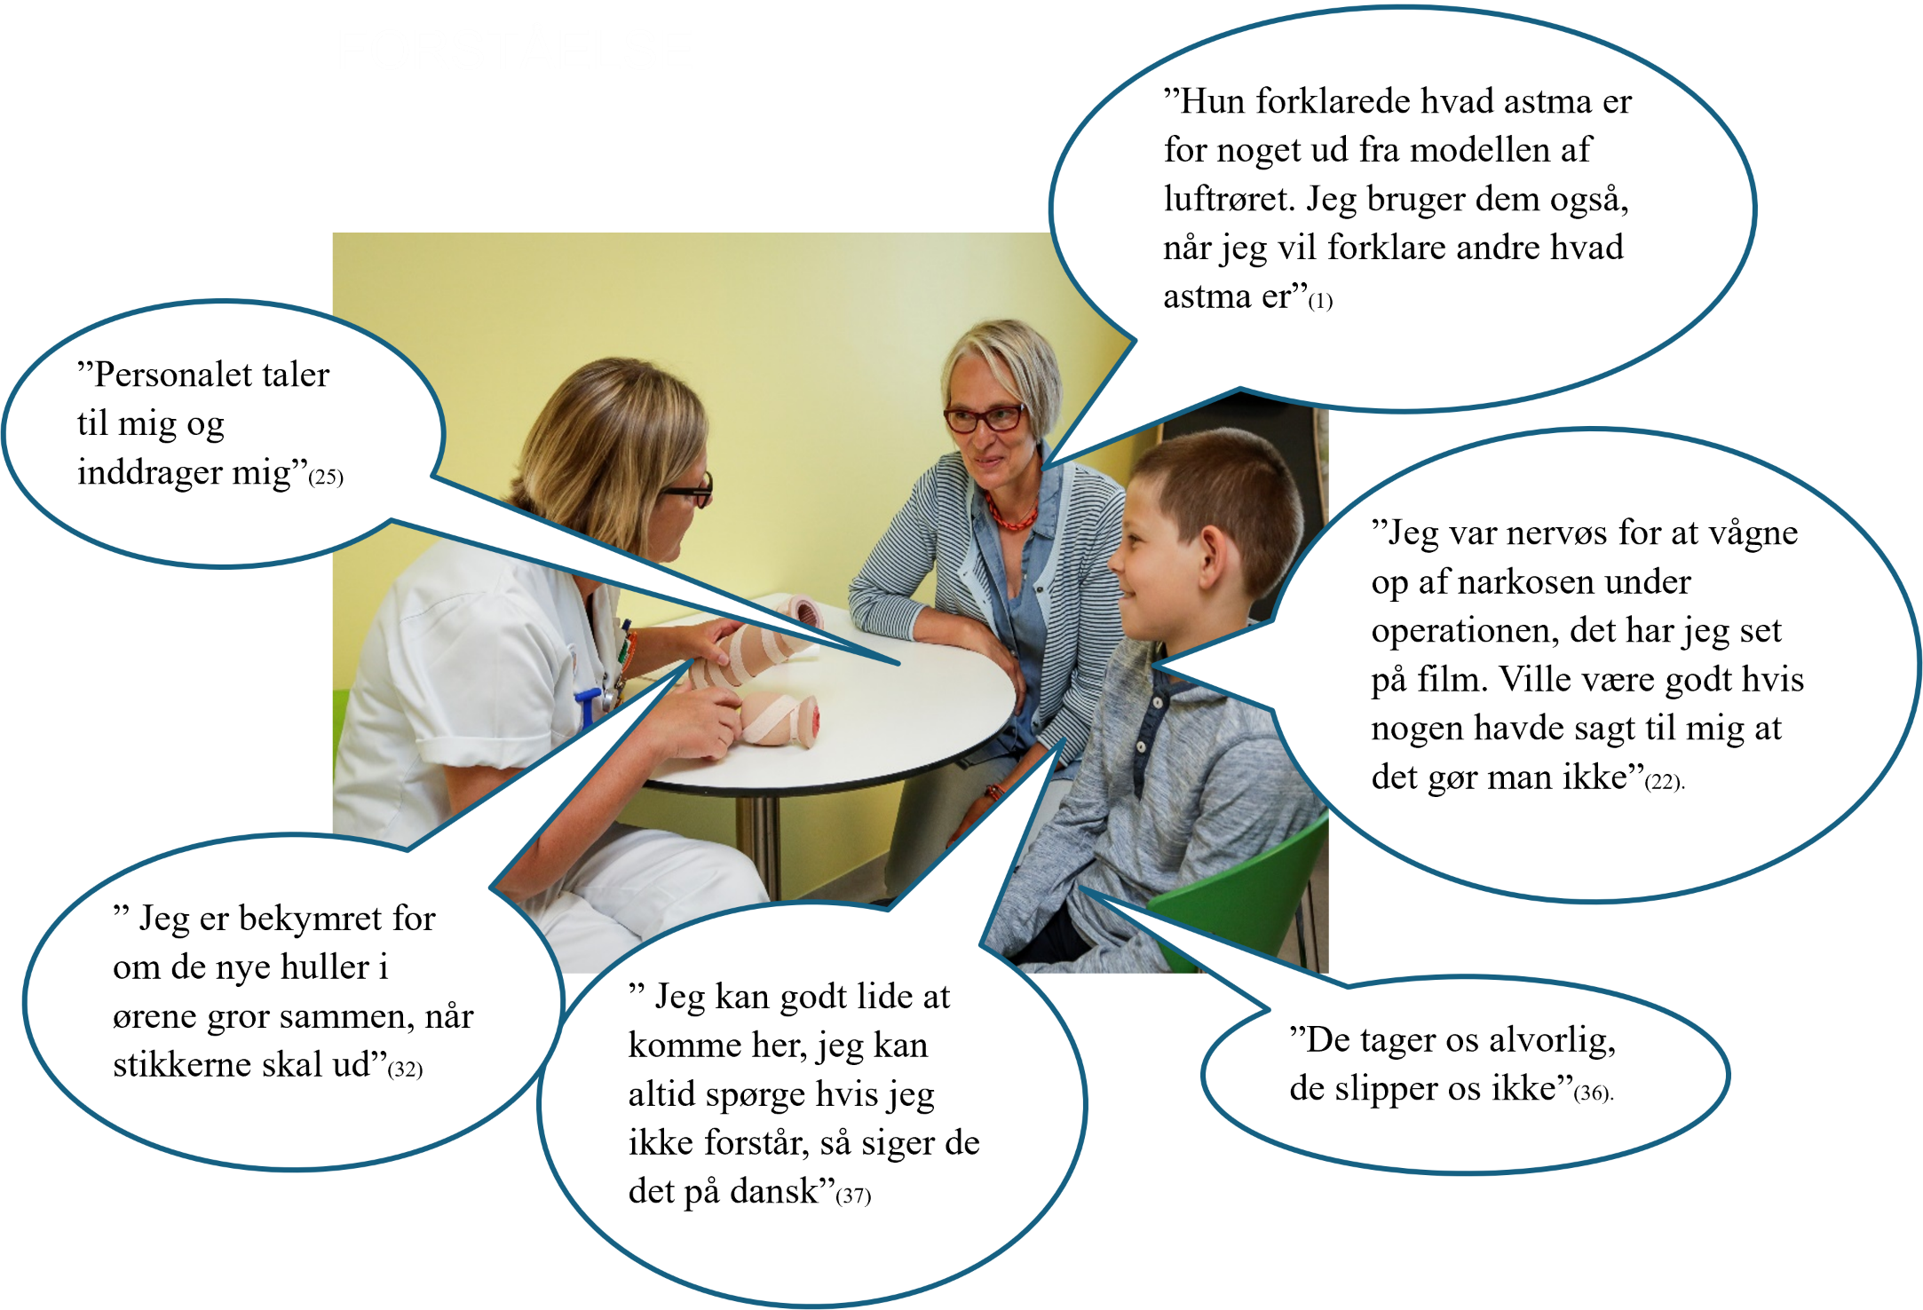
Forståelse
Medinddragelse
Sprog
Blive taget alvorlig
Notes:
Forståelse
Både sprog og forståelse af deres situation
Små børn
Personalet udviste tålmodighed og søgte at få barnets opmærksomhed
Ikke tale hen over hovedet på dem
Store børn
Personalet tog bekymringer alvorligt f.eks. at hullerne i ørene groede sammen, bange for ikke at vågne efter narkosen, det havde hun set på film.
Personalet talte i et sprog, de forstod, tilbageholdende med at spørge til betydning af ord som f.eks. ’faste’ eller ’fraktur’
De unge
Overgå til et voksen-ambulatorium,
Til konsultation uden forældrene.
Forstå den vejledning og information, personalet gav dem
Kari Martinsen ’symbolsk vold’, når personalet benytter sig af et fagsprog, som patienten ikke forstår.

Slide 9
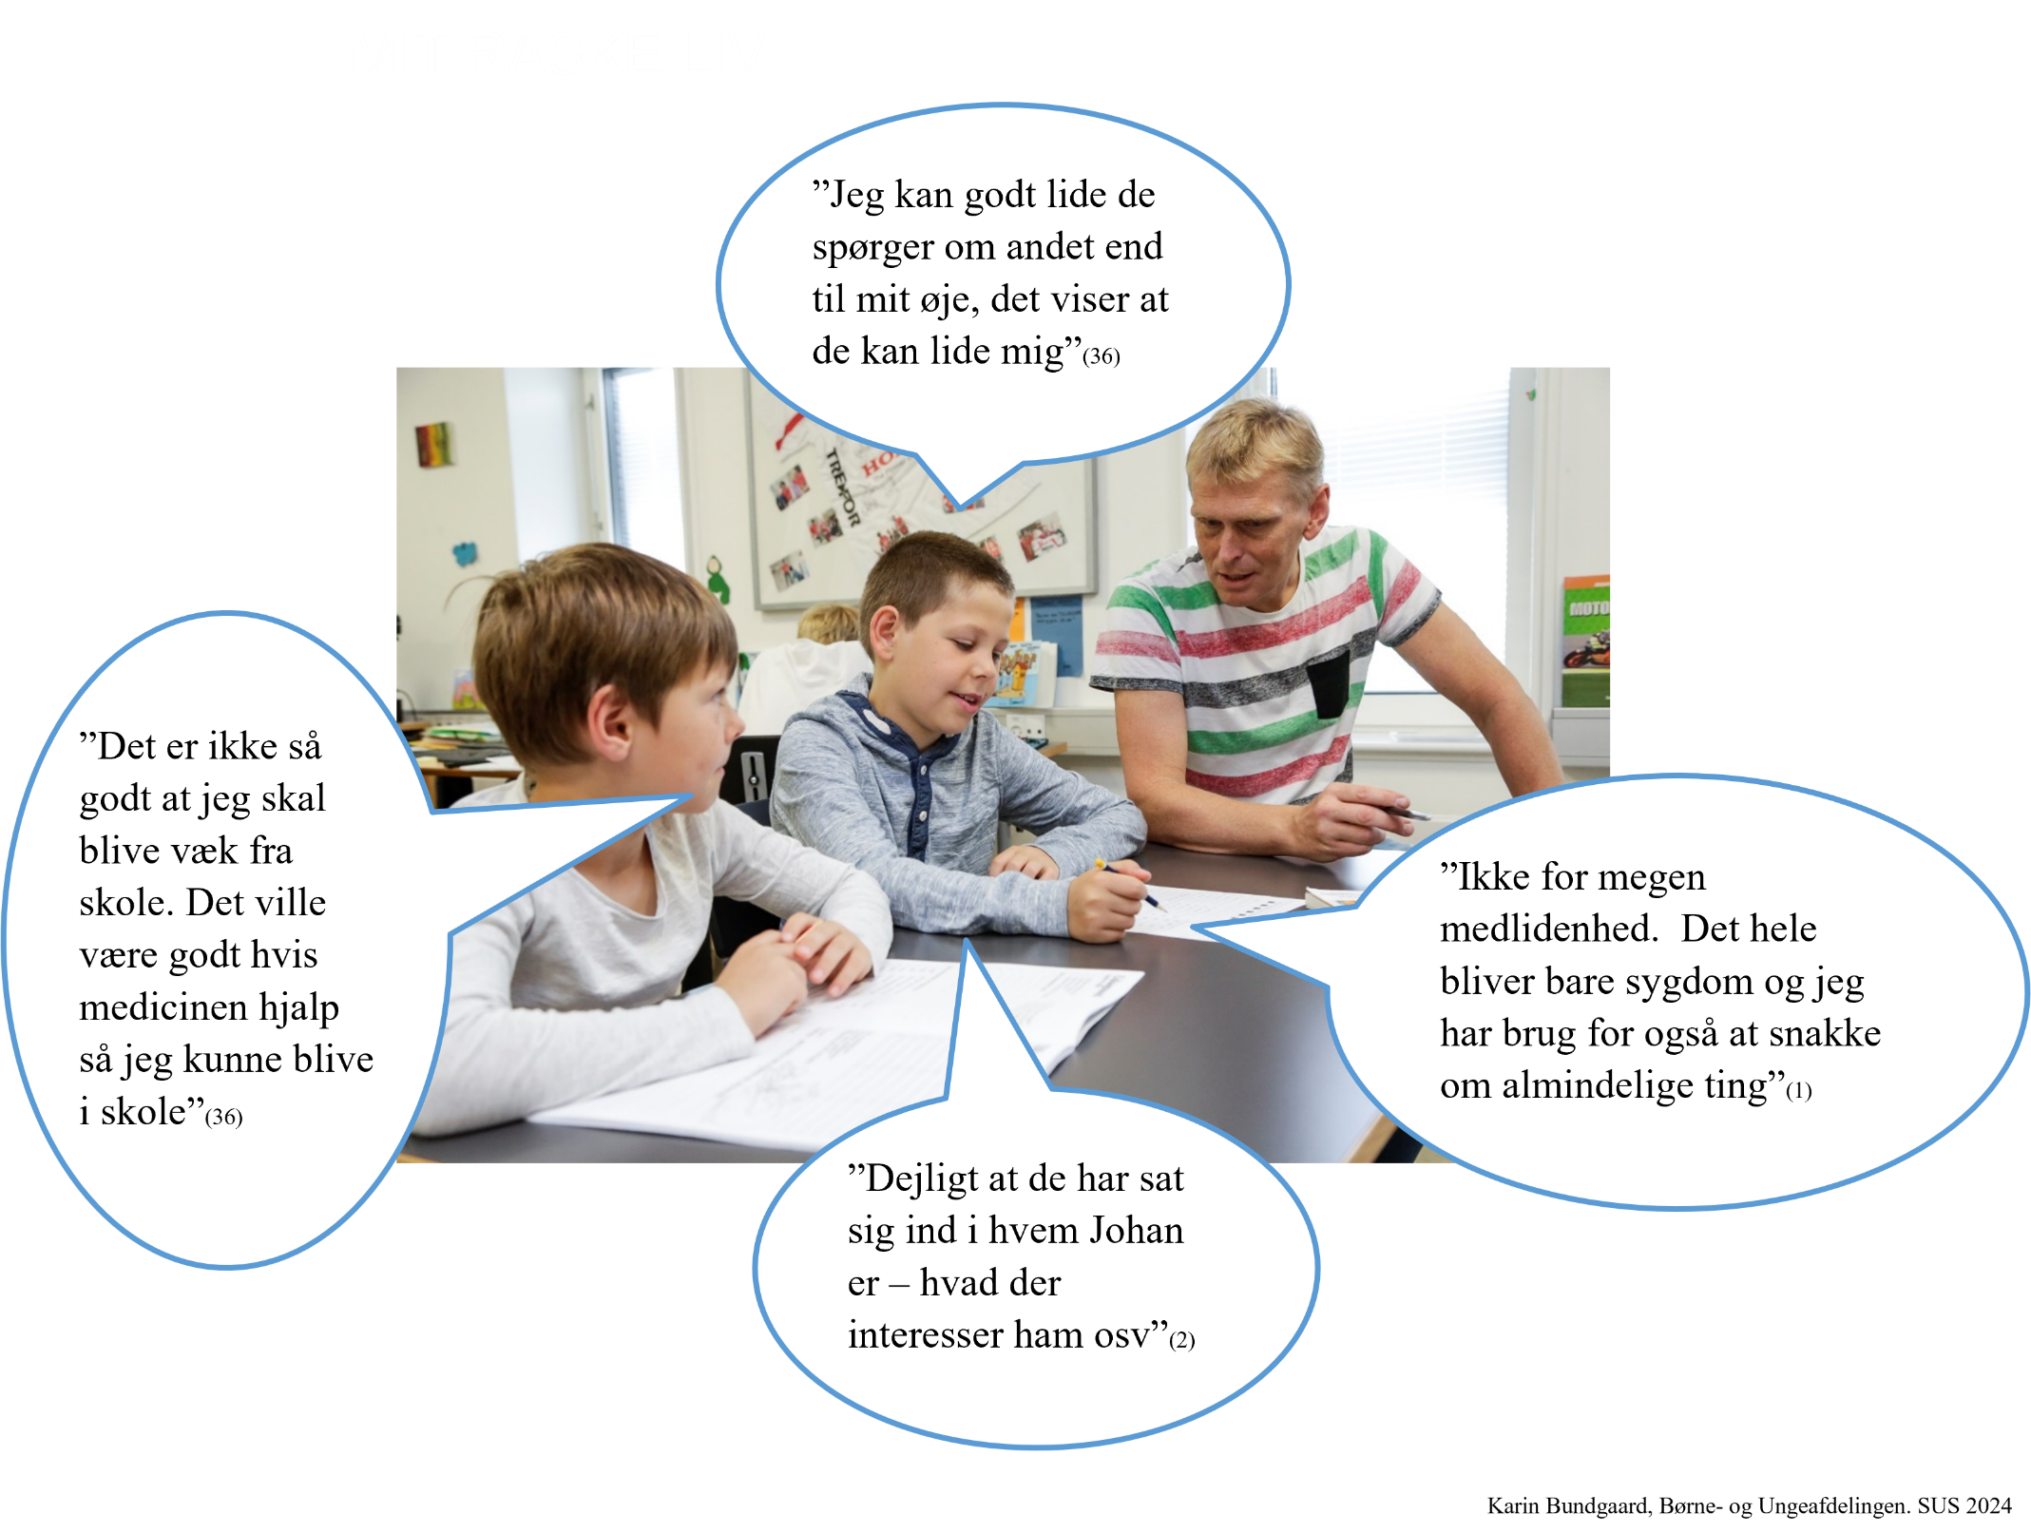
Mit raske liv
Hvem er jeg
Præferencer
Interesser
Notes:
Mit raske liv
Citater var enslydende ses på som andet end deres sygdom. Et issue, at tage til efterretning.
Flere var bekymrede for hvordan sygdommen påvirkede deres hverdag.
Små børn:
Personalet inddrog noget kendt, f.eks. en kendt tegneserie på mobiltelefon, foto af personer de kendte, bamse, sang,
Store børn
Vise interesse for deres raske liv ved f.eks. at tale om fest, hund, fodboldkamp
Klassekammerater skulle ikke vide han var syg.
Unge
Kontakt til venner og søskende

Slide 10
Metode Børn og unges oplevelser ved at skulle stikkes
Interview
Interview af børn efter proceduren.
Interviewguide
Data
Analyse ved induktiv analyse.
Mønstre
Temaer
Notes:
Metode:
Hovedsagelig kvalitativ
Formålet: betydning for børnene og at udvikle undervisningsmateriale
Også interview af personale. Resultat herfra er ikke med i dag –i flere tilfælde var opfattelsen af hvad der var foregået forskellig
Måling af børnenes smerter ud fra numeriske skala samt journalaudit.
Vi ønskede børnenes oplevelse af stik procedure.
Guide
oplevelse af proceduren som helhed
hvilke følelser de havde under oplevelsen
hvordan de blev forberedt
om de blev holdt fast
om de forstod hvad personalet sagde
om de fik medbestemmelse
Analyse
Mønstre inddeles i temaer.

Slide 11
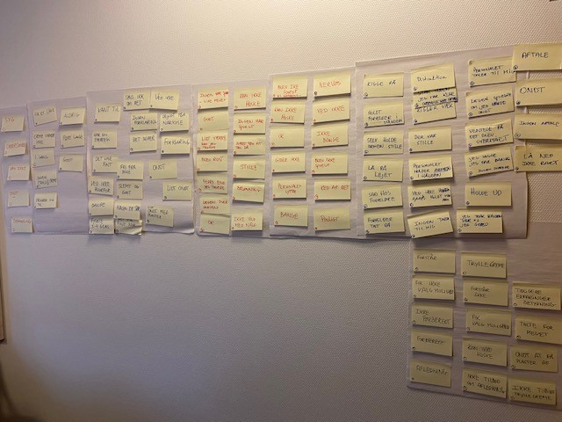
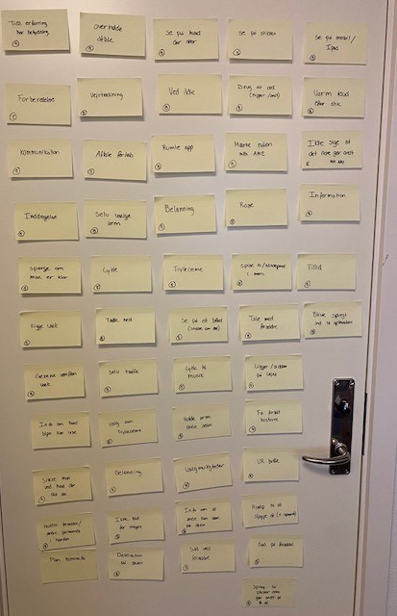
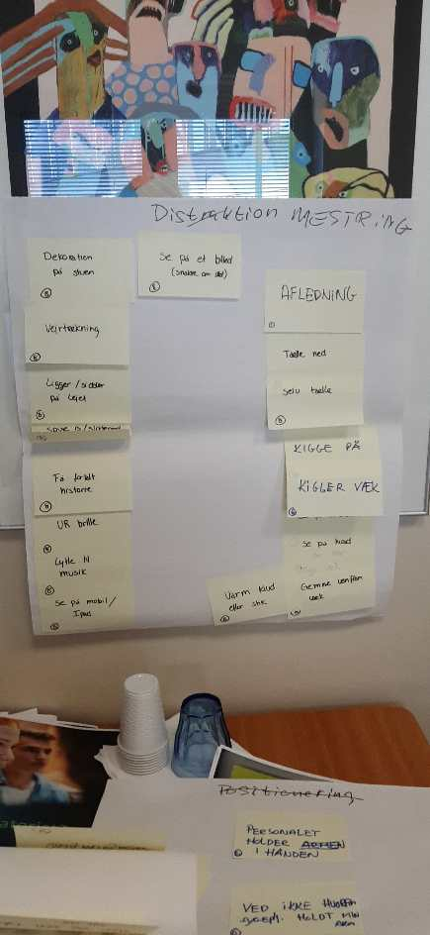
Alle citater
Mønstre
Temaer
Notes:
Analyse

Slide 12
FUND
26 børn mellem 5 og 12 år
Indlagt i perioden 15.08 2022 – 15.10 2022
Fået foretaget en blodprøve eller anlagt perifer venekateter.
Samt personale der har varetaget pleje eller behandling.
Kommunikation
Følelser
Viden
Planlægning
Mestring
Notes:
Fund
26 børn mellem 5 og 12 år
I perioden 15.08 2022 – 15.10 2022, en blodprøve eller perifer venekateter.
4 temaer + kommunikation

Slide 13
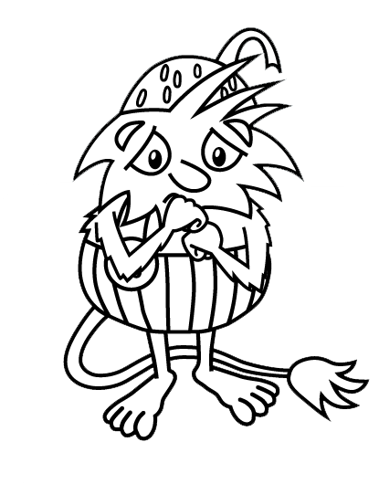
Følelser
”App’en viste mig, hvad der skulle ske,
jeg blev mindre nervøs”
”Lægen og sygeplejersken spurgte, hvordan jeg havde det, og jeg fortalte det”
”Jeg var nervøs for nålen og om det skulle gøre ondt”
”Sig til andre at de ikke skal være bange. Det gør ikke ondt”
”Lige da hun skulle stikke, sagde jeg,
at jeg var bange.”
Notes:
Følelser
Hvor det aktuelle barn befinder sig
Bange
Nervøs
Ikke skal være bange for at det gør ondt

Slide 14

Viden
”Jeg vidste ikke helt hvorfor blodprøverne skulle tages”
”Jeg ville gerne have vidst, at der var andre folk, så man ikke bliver nervøs”
”Det værste var, at ingen fortalte mig noget. Det skete bare”
Notes:
Viden
Hvorfor
- Ingen havde fortalt noget, det skete bare

Slide 15

Planlægning
”I skal lave aftale om, hvordan det skal foregå. Man skal selv bestemme, hvornår man stikkes”
”Hun stak inden jeg var klar. Hun overholdte ikke vores aftale”
”..hun spurgte, og så fik jeg muligheder for at vælge om jeg ville sidde eller ligge eller holde hånd”
Notes:
Planlægning
Med til at bestemme hvordan
Aftaler skal overholdes

Slide 16

Mestring
”Jeg holdt far i hånden, kiggede væk og så tv under blodprøven. Jeg fik lovet kage, saft og is bagefter”
” Jeg talte ned fra tre og snakkede om andet”
”Jeg ville gerne have kontrol over, hvad der skulle sker”
” Jeg lyttede til musik, det hjalp”
Notes:
Mestringsstrategier
Hold i hånd med far
Se tv
Belønning
Snakke om noget andet
Lyt til musik

Slide 17
Model til undervisning
Kommunikation
Kommunikation
Mestring
Planlægning
Følelser
Viden
Barn
(Venflon
Blodprøve)
Relationsdannende tilgang
ONE VOICE
Kommunikation
Kommunikation
Notes:
Cirkelmodel
Overblik for personalet.
Kommunikationen er bærende som et tæppe der involverer både ”værktøjerne” relationsdannende og ONE voice samt temaer.

Slide 18
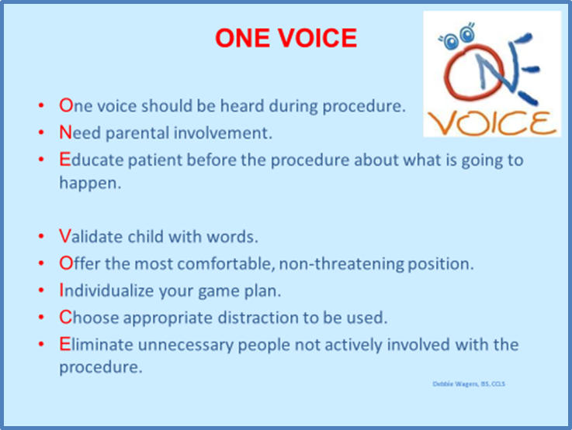
ONE VOICE

Slide 19
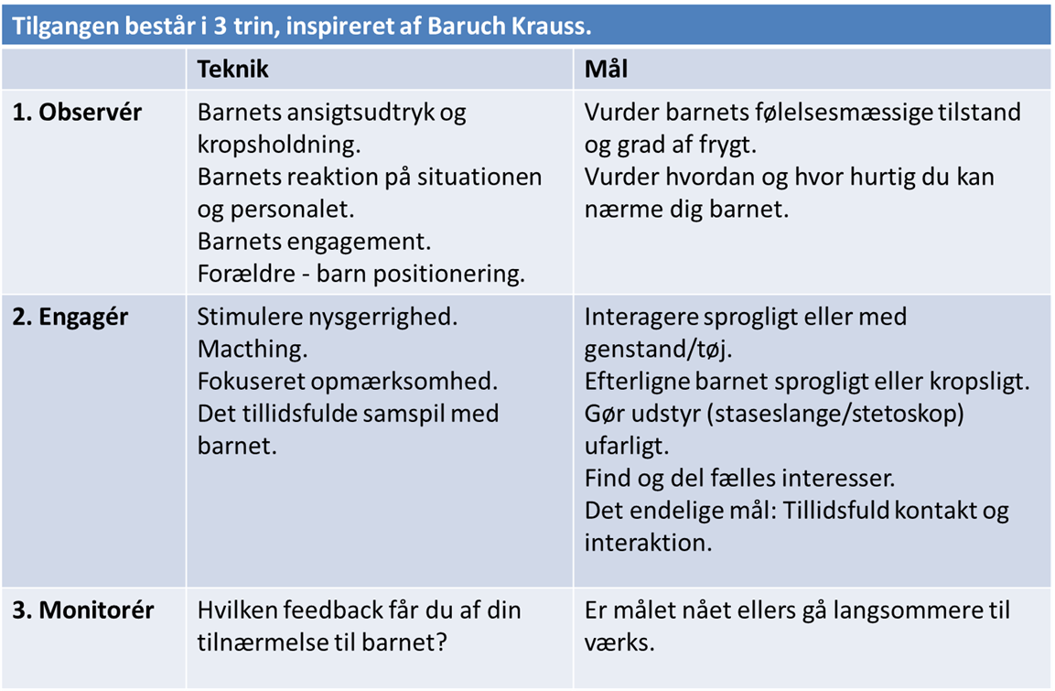
Den relations dannende tilgang

Slide 20
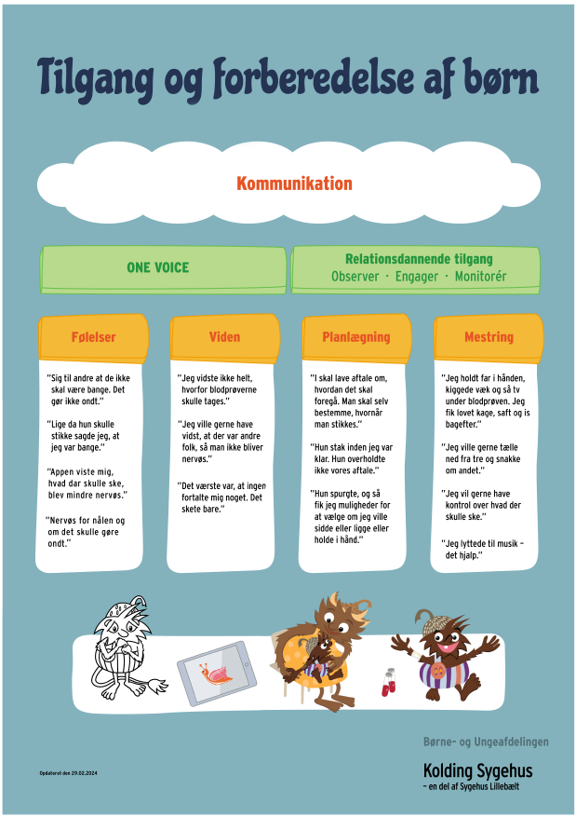
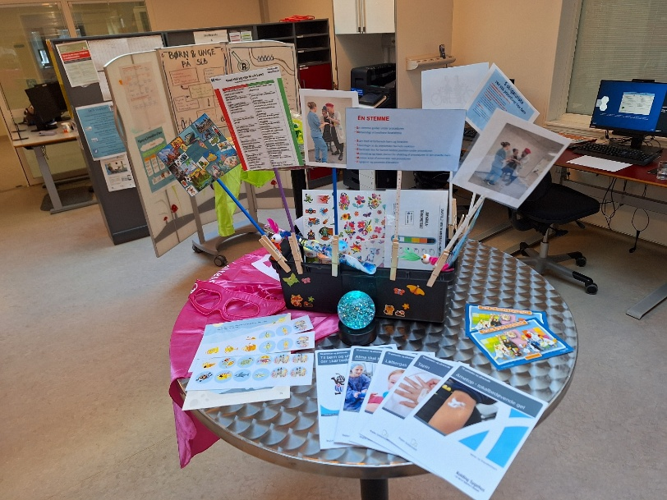
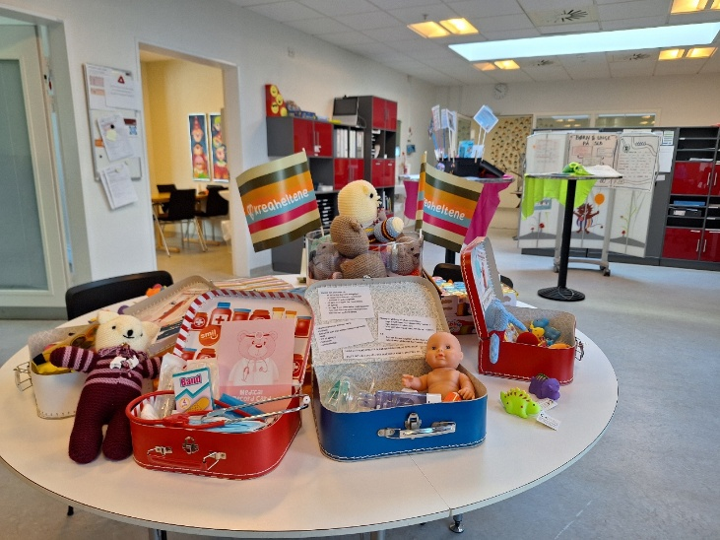
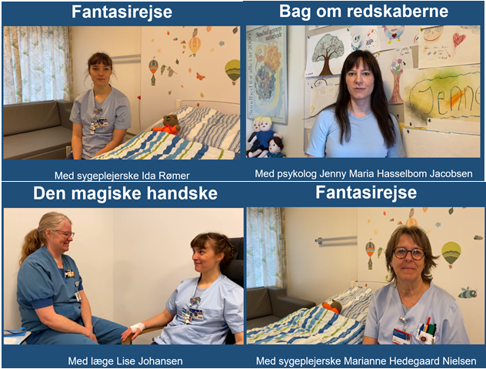
Notes:
Undervisning (som var en af formålene med studiet) i de 4 fund

Slide 21
Tag med hjem
Personale i klinisk praksis skal i relationen
og samarbejde med børn og unge…
møde dem i alderssvarende omgivelser
give dem mulighed for forplejning
se dem som mennesker med et liv frem for som en sygdom
kende hvilke følelser, der er på spil hos dem
anvende et sprog, de forstår
inddrage og give dem viden om deres forløb
støtte og opmuntre dem
…så de kan føle sig trygge i vores varetægt

Slide 22

RUMLE OG JEG SIGER TAK FOR JERES INTERESSE FOR BØRN OG UNGE i AMBULANTE BESØG PÅ ET SYGEHUS

